Slide 1
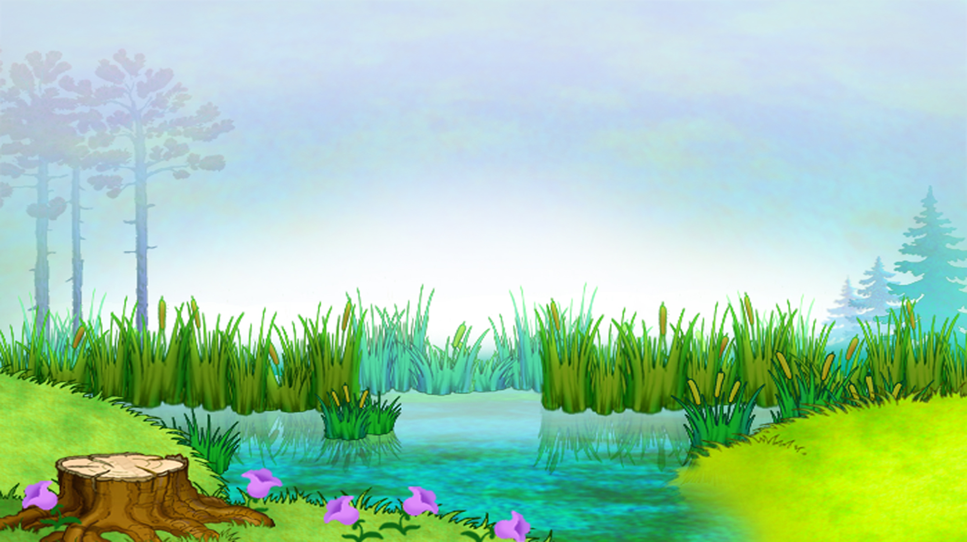
История Маленького Лягушонка (добрая сказка о круговороте воды в природе)
Выполнила: Кокарева Н.В. Воспитатель высшей категории

Slide 2
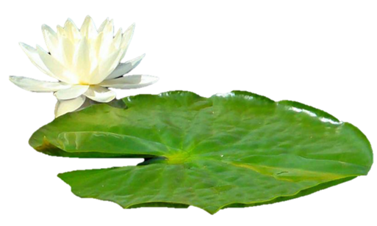

Slide 3
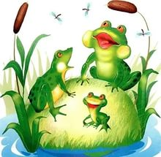
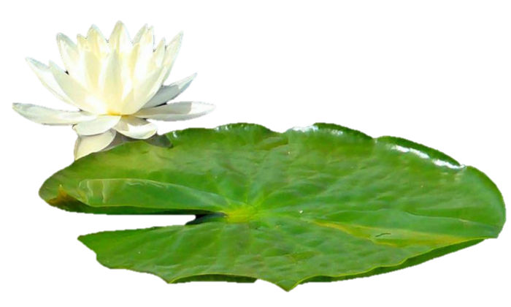

Slide 4
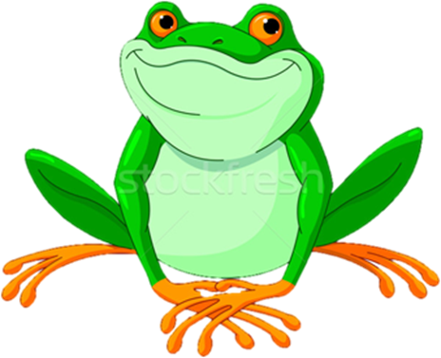

Slide 5
